Slide 1
4. Properties
H9. Object oriented programming

Slide 2
Why public fields suck
p.75

Slide 3
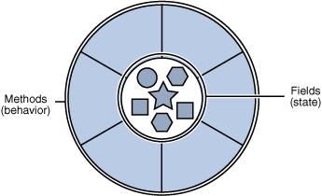
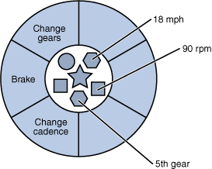
Proloog
Een klasse:
Implementatie van een fiets als object

Slide 4


Public fields
Nadeel van rechtstreeks toegang tot fields te hebben:
Bad coding example!
OK
OK

Slide 5
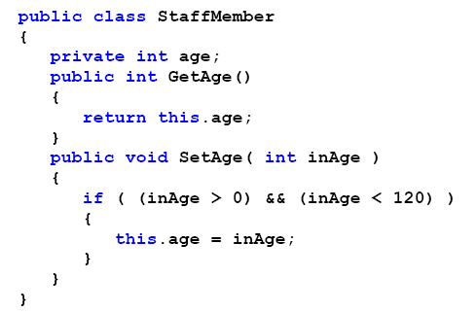

Get/Set als oplossing
Merk op dat fields nu private staan (=instantievariabele):
Toegang van/naar private fields controleren via get/set

Slide 6
Get/Set methoden is oldschool
Komt nog veel voor in andere talen.
Microsoft heeft eigen oplossing : Properties
Twee types:
Full property
Autoproperty

Slide 7
Full Properties

Slide 8
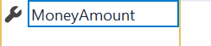
Properties
Handige manier om getter/setters te schrijven
Manier om gecontroleerde toegang tot instantievariabelen te geven
.NET houdt van properties (denk bv aan Property Window in VS)
Properties zijn herkenbaar aan Engelse sleutel in IntelliSense:

Slide 9
Full properties
Eenvoudigere manier om get/set’rs te schrijven:
class Employee
{
private int id;
public int ID
{
get { return id; }
set { id = value; }
}
public void ShowInfo()
{
Console.WriteLine($"This is employee with idnumber ={ID}");
}
}
Get
Set

Slide 10
Eenvoudig voorbeeld properties
class Employee
{
private int id;
public int ID
{
get { return id; }
set { id = value; }
}
public void ShowInfo()
{
Console.WriteLine($"This is employee with idnumber ={ID}");
}
}
Employee jos = new Employee();
jos.ID = 666; //set
Employee bob = new Employee();
bob.ID = jos.ID + 1; // get bij jos, set bij bob

Slide 11
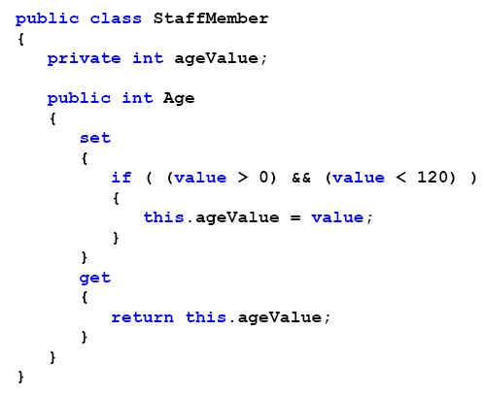
Properties
Value == STEEDS waarde die via set binnenkomt
Value= keyword! Mag niets anders zijn

Slide 12

Gebruik
Set
Get

Slide 13
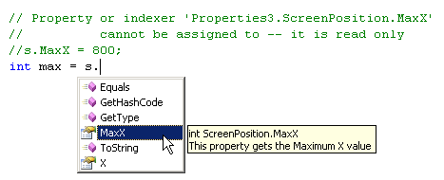
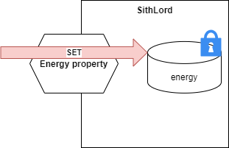
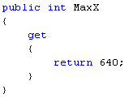
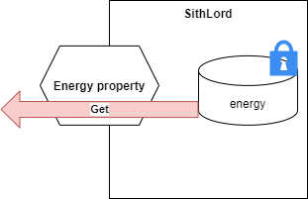
Voordelen properties
Readonly of write-online maken:
Read-only: set niet schrijven
Write-only: get niet schrijven

Slide 14
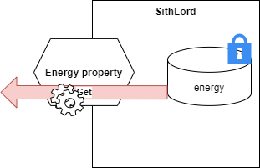
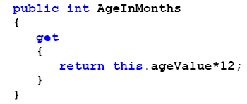
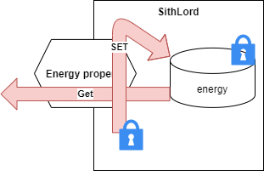

Voordelen properties
Read-only getter, zonder bijhorende setter. Getter doet transformatie van private field data:
Gemengde toegang: (set enkel binnen klasse zelf, get public)

Slide 15
Omvormers
Properties zijn zeer nuttig indien je aan de buitenwereld zaken wilt aanbieden die niet noodzakelijk in het object an sich bestaan.
Voorbeeld:
class Persoon
{
private string voornaam;
private string achternaam;
public string FullName
{
get { return $"{voornaam} {achternaam}"; }
}
public string Email
{
get
{
return $"{voornaam}.{achternaam}@ap.be";
}
}

Slide 16
Properties, methods en fields
Property kan je beschouwen als een combinatie van een field en method:
Toekenning zoals fields (x =4; gezondheid=100;)
Werking (code) als method (controle of toekenning mag gebeuren)

Slide 17
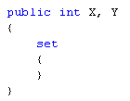

Property vs field
Slechts 1 property per declaratie:
Const, ref, out etc niet toegelaten
MAG NIET!
MAG NIET!

Slide 18
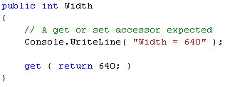

Property vs Method
Binnen de property code is enkel een get/set structuur toegelaten (dus geen gedeelde code bijvoorbeeld)
Een property kan geen void als returntype hebben
Een property heeft geen parameters:
Data die aan de property worden toegekend gebruikt automatisch de setter
De waarde wordt doorgegeven via de value variabele
MAG NIET!
MAG NIET!

Slide 19
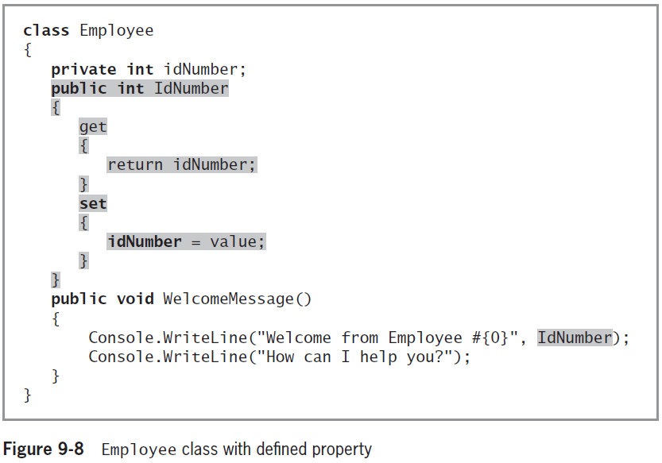


Creating Properties (cont'd.)
CK

Slide 20
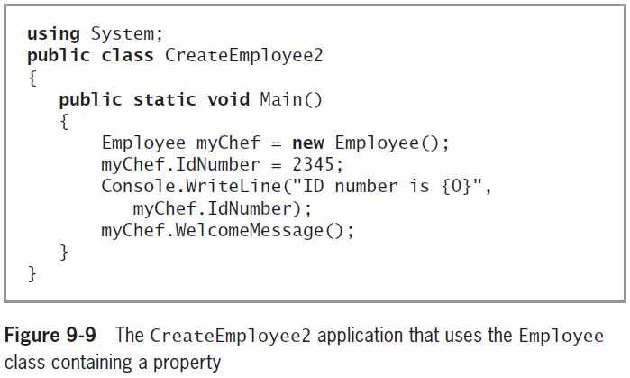
Creating Properties (cont'd.)
CK

Slide 21
Autoproperties

Slide 22
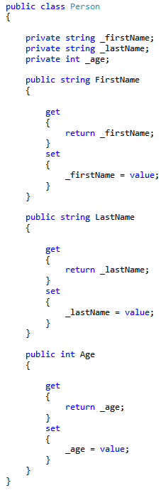
Auto-properties doel
Vaak schrijf je full properties zonder enige extra code
Dus eenvoudige get/set om aan private field te geraken
Dit is veel dubbele, onnodige code
Auto-properties lossen dit op

Slide 23
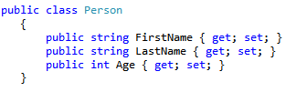
Auto-properties
Herschrijven als:

Slide 24
Auto-properties
Hebben een eigen intern private field (waar je niet aankan)
Gebruik je indien je een variabele hebt die geen:
Illegale waarden kan krijgen (en dus geen set controle nodig heeft)
Niet moet getransformeerd worden bij het naar buiten sturen (en dus geen get nodig heeft)
Omzeilt het “géén publieke data fields”
Use wisely!

Slide 25
Wanneer dus niet gebruiken?
Gebruik géén autoproperties indien je:
bepaalde controle tijdens set wil doen
Bv controleren of getal binnen bepaalde range zit
transformatie tijdens get wil doen

Slide 26
Autoprop met private setter
Je mag acces modifier in autoprop uiteraard aanpassen.
Bijvoorbeeld, autoprop met private setter:
Kan dus enkel in object zelf aangepast worden
Maar wel uitgelezen worden buiten object
public int MyProperty { get; private set; }

Slide 27
Begin waarde geven aan autprop
public int Age { get; set; } = 45;

Slide 28
VS sneltoets
Full property:
propfull [tab][tab]
Auto property
prop[tab][tab]
Auto property met private setter
propg[tab][tab]

Slide 29
Wanneer wat nodig?
Meestal begin je met autoprops om aan rapid prototyping te doen
Vervolgens maak je full props van die zaken waar je volgens specs controle (set) of transformaties (get) nodig hebt.

Slide 30
Properties zonder backing fields

Slide 31
Samenvatting
Property
Manier om (private) data fields van een klasse te bereiken
Bepaald hoe de data fields hun waarden moeten krijgen en geven
Properties hebben accessors
set accessors om waarde aan field te geven
get accessors om waarde uit field uit te lezen
Full Property: property met onderliggende code
Autoproperty: “basic” property, zonder extra code/controle

Slide 32
Meer info
Slides gemaakt door
Tim Dams (ziescherp.be), AP Hogeschool opleidingen elektronica-ict en toegepaste informatica
Sommige slides gebaseerd of gekopieerd van slidedecks van:
Programmeren in C# door Douglas Bell en Mike Parr (vert. Kris Hermans)
Microsoft Visual C# 2015: An Introduction to Object-Oriented Programming door Joyce Farrell
E.a.
Slides mogen aangepast worden, op voorwaarde dat deze slide steeds achteraan de slidedeck staat.

